Slide 1
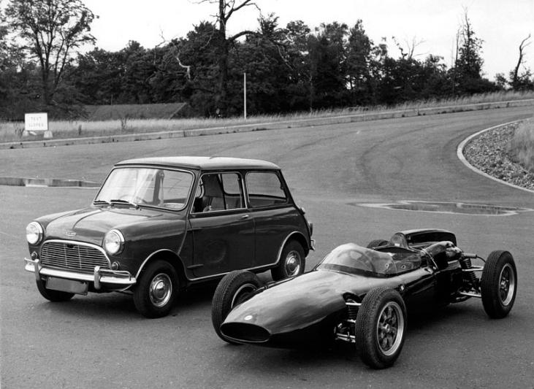


Denny Hulme
Campeón Mundial
F1
1967
eaglenest8@hotmail.com
2ª parte de 3
____________________

Slide 2
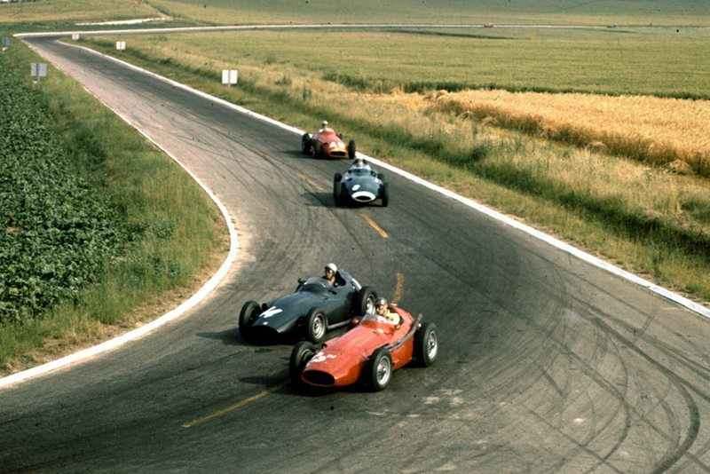

eaglenest8@hotmail.com
Denny Hulme
Campeón Mundial
F1
1967
2ª parte de 3
____________________

Slide 3

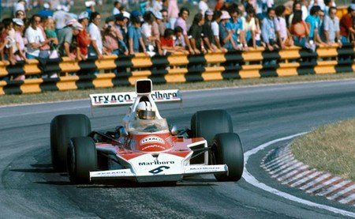
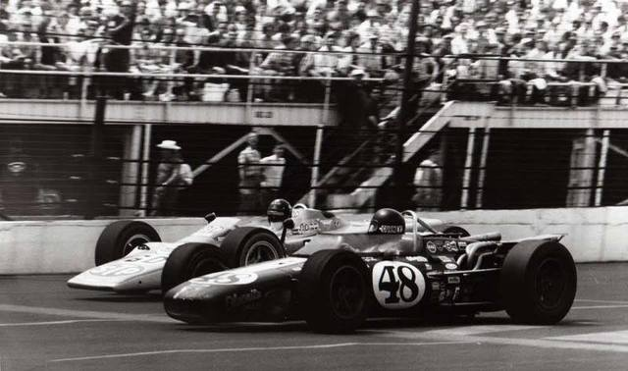
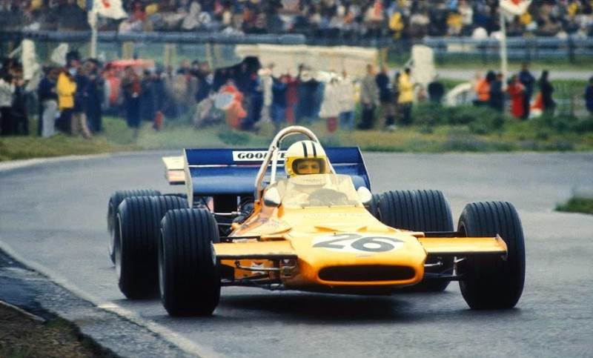
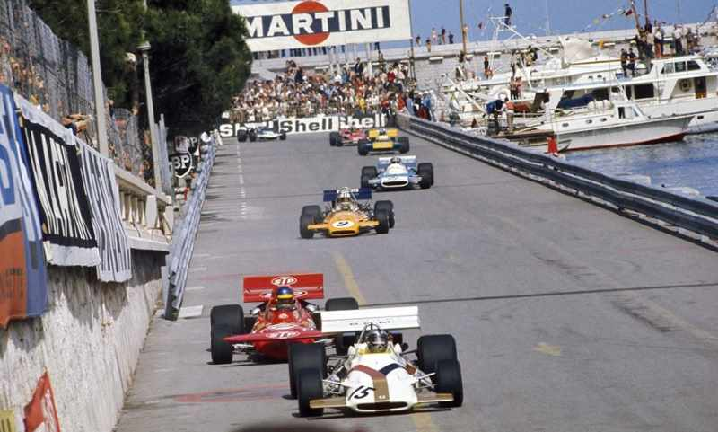
En 1966 hace su primera temporada completa.

Slide 4
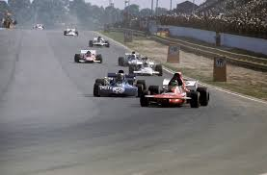
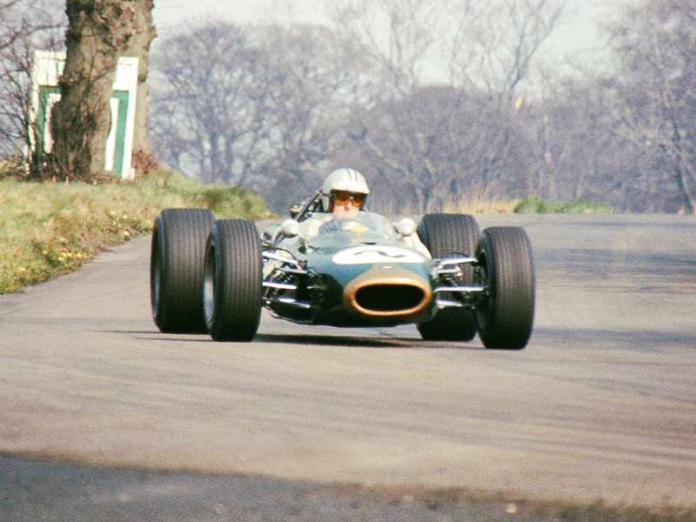

Slide 5
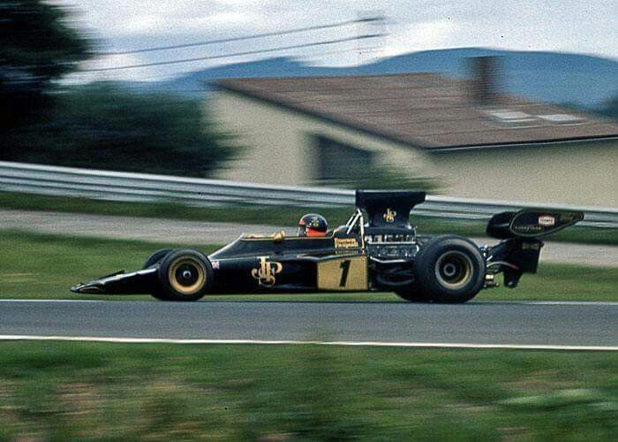
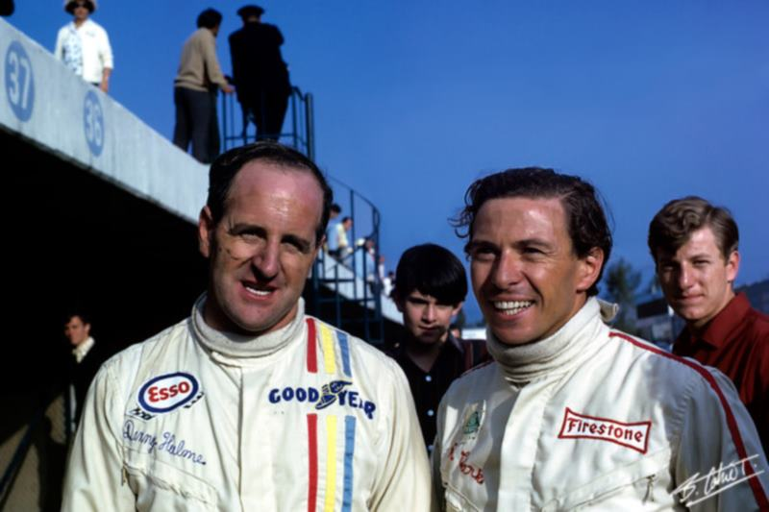
No termina cinco carreras de la temporada,
en cuatro de ellas se hace con el podio,
mientras su jefe proclama su tercera mundial.

Slide 6
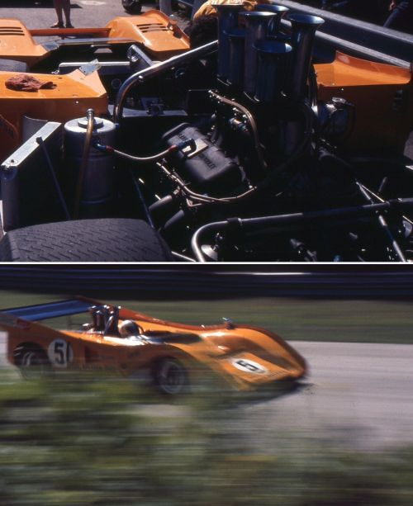
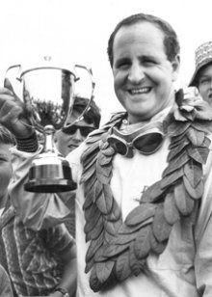
Denny también tiene excelentes resultados
en la serie CanAm.

Slide 7
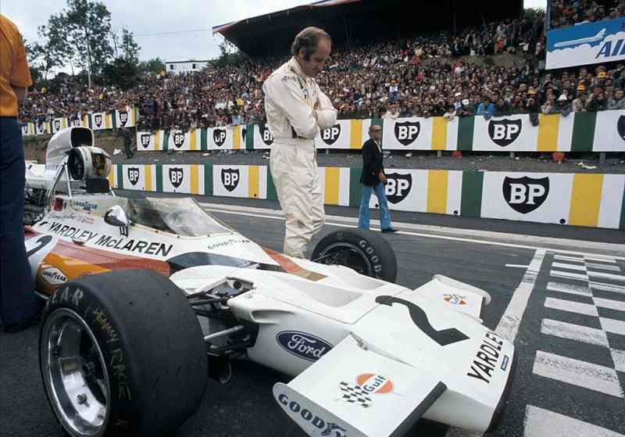
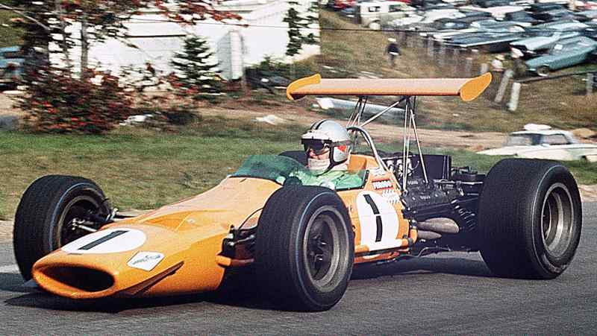
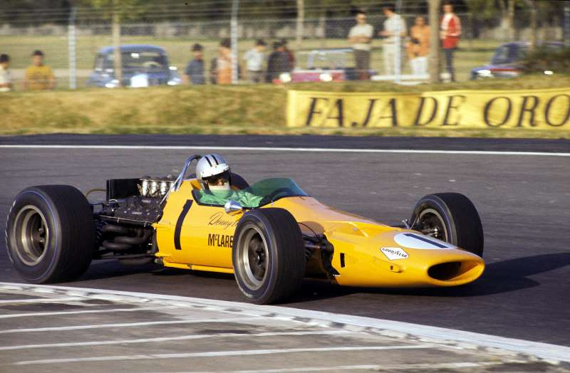
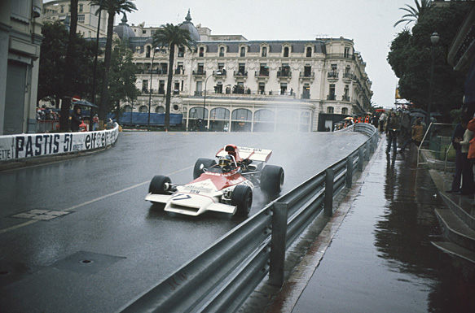
1967
será el año
de Hulme.

Slide 8
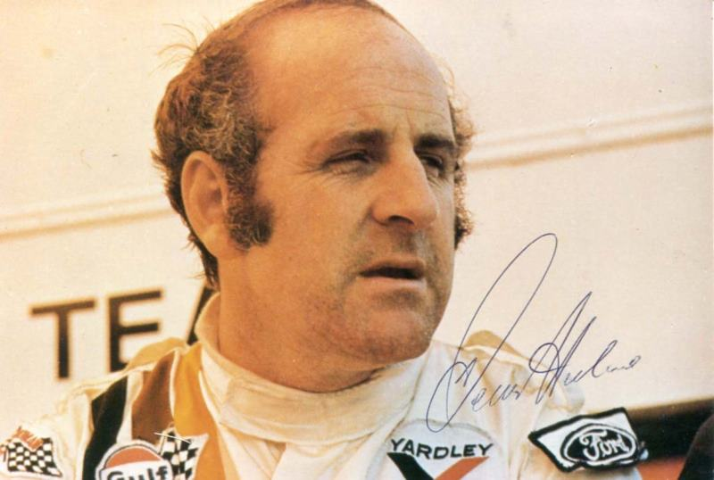
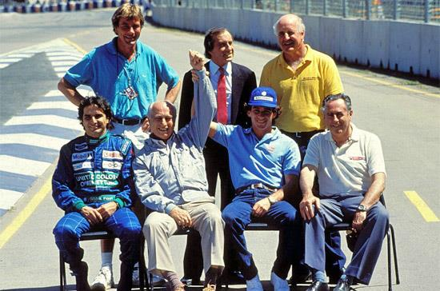
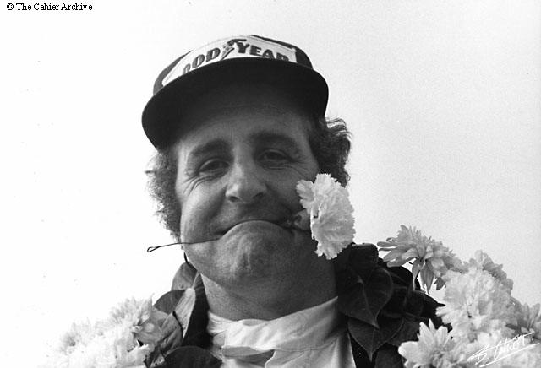
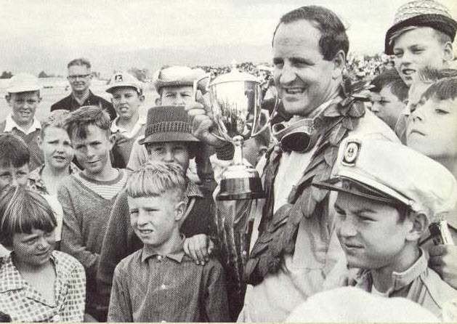

Slide 9
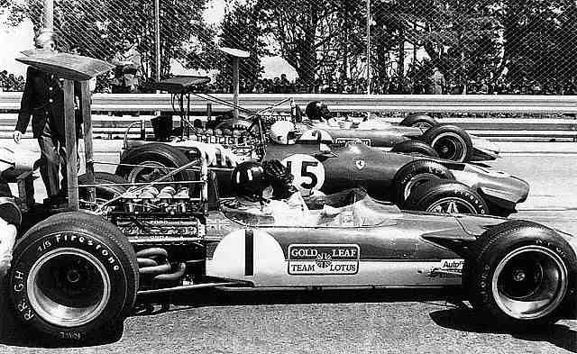
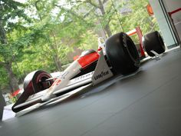
Ganaría dos victorias en Mónaco y Alemania
y otros seis podios a asumir,
y para sorpresa de todos,
ganó el título mundial frente a los favoritos,
como su jefe de escuadra y compañero,
Jack Brabham, Jim Clark, Stewart y otros.

Slide 10
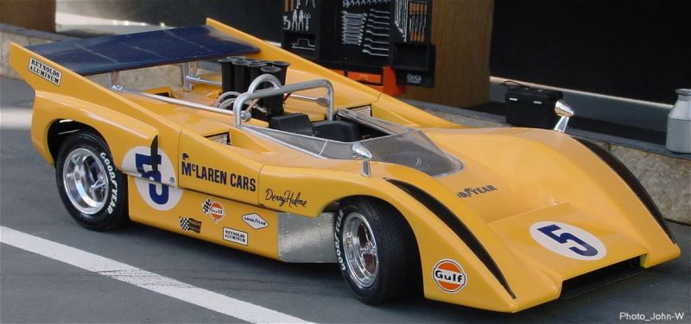
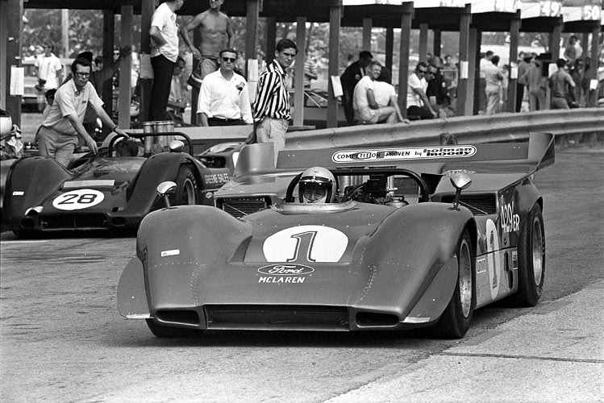
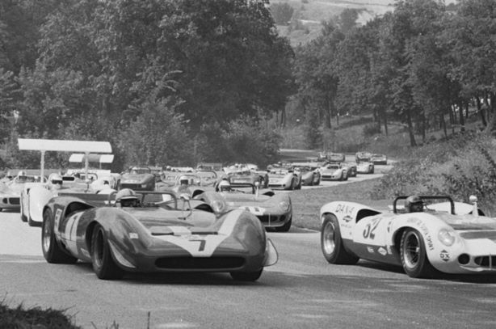
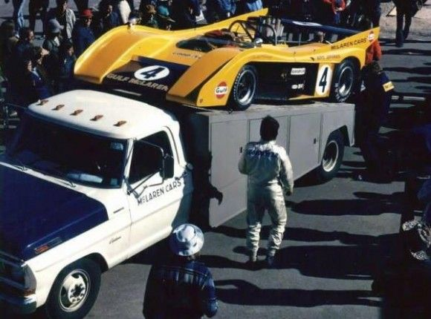
Además, ese año, Denny
ganó 3 carreras en CanAm.

Slide 11
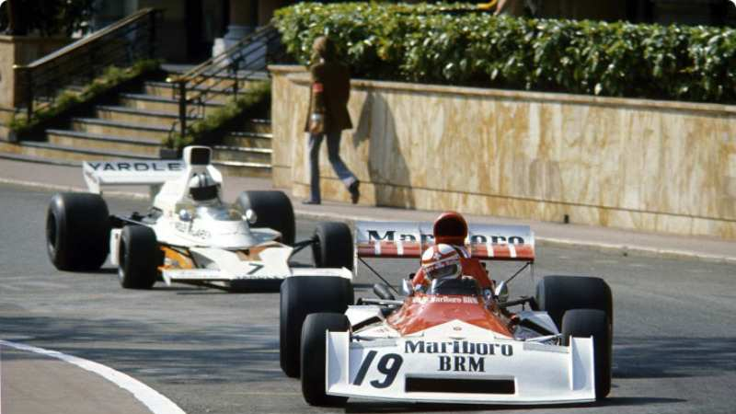
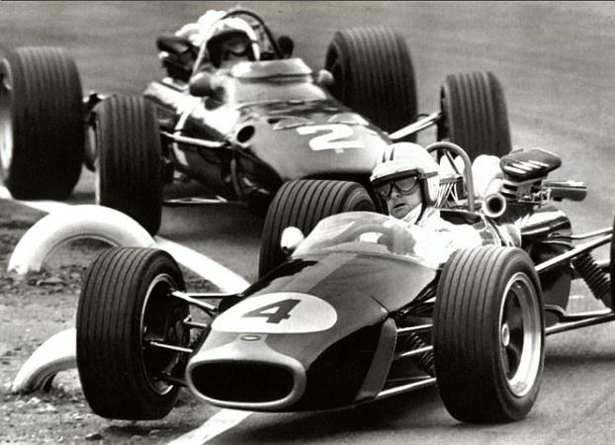
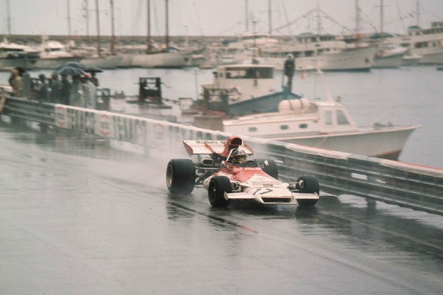
Campeón mundial
de la Fórmula 1
del año 1967.

Slide 12
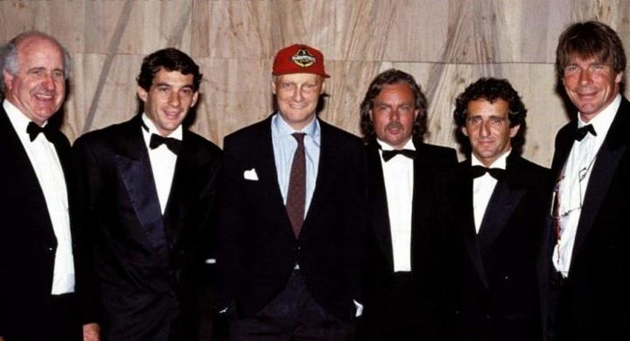

Slide 13
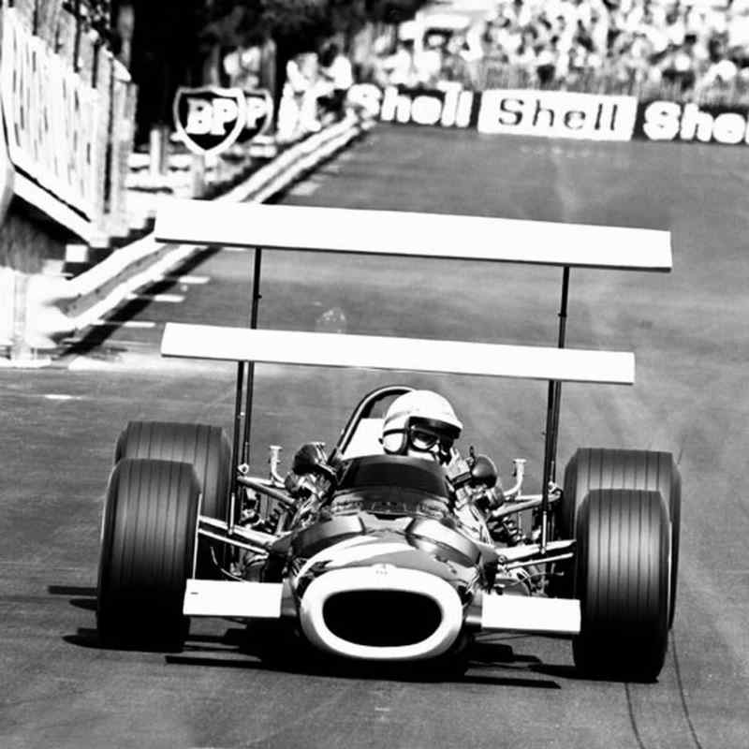
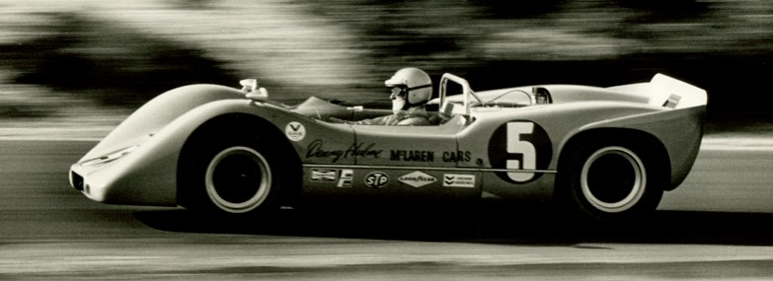
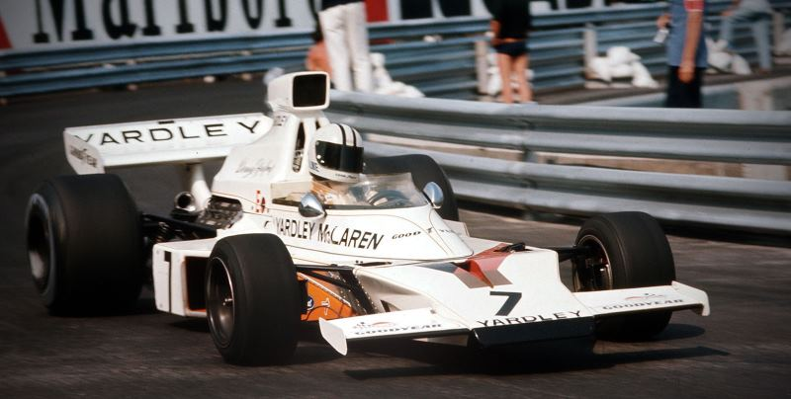
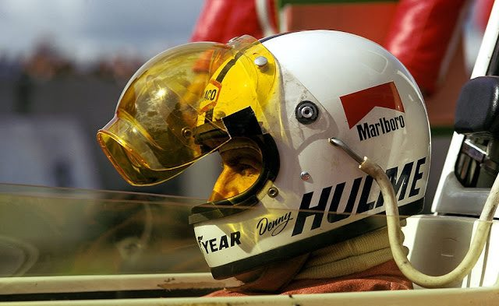
Resultó tercero en 1968 y 1972, cuarto en 1966 y 1970, y sexto en 1969 y 1973.

Slide 14
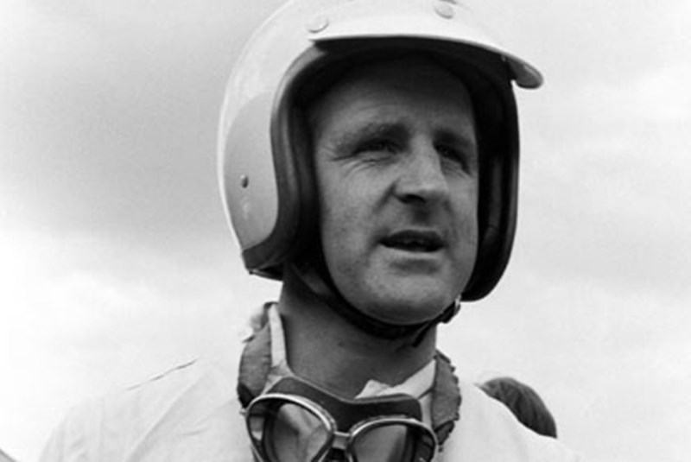
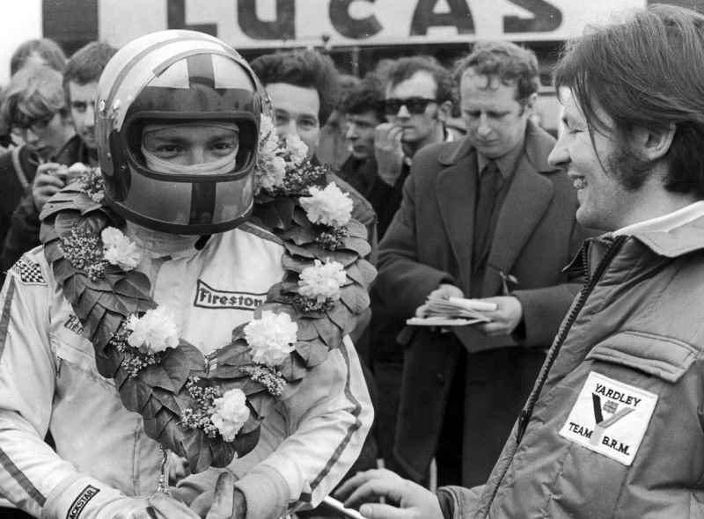
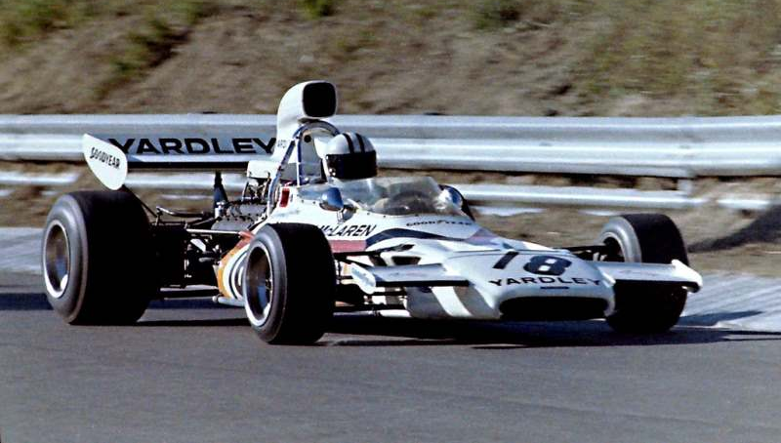
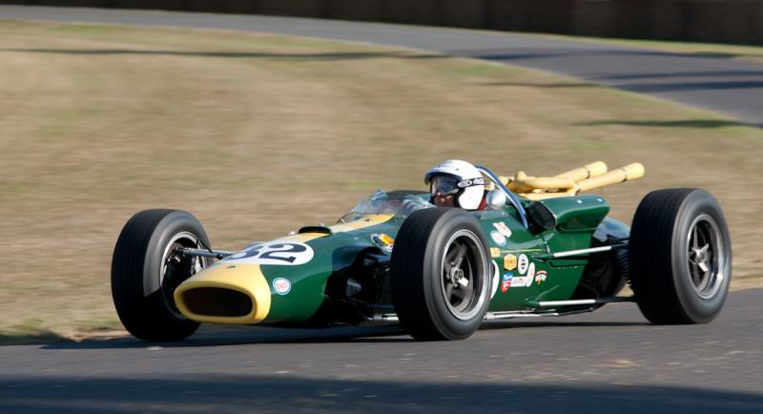
En sus 112 carreras
en la máxima categoría
de automovilismo,
obtuvo ocho victorias
y 33 podios.

Slide 15
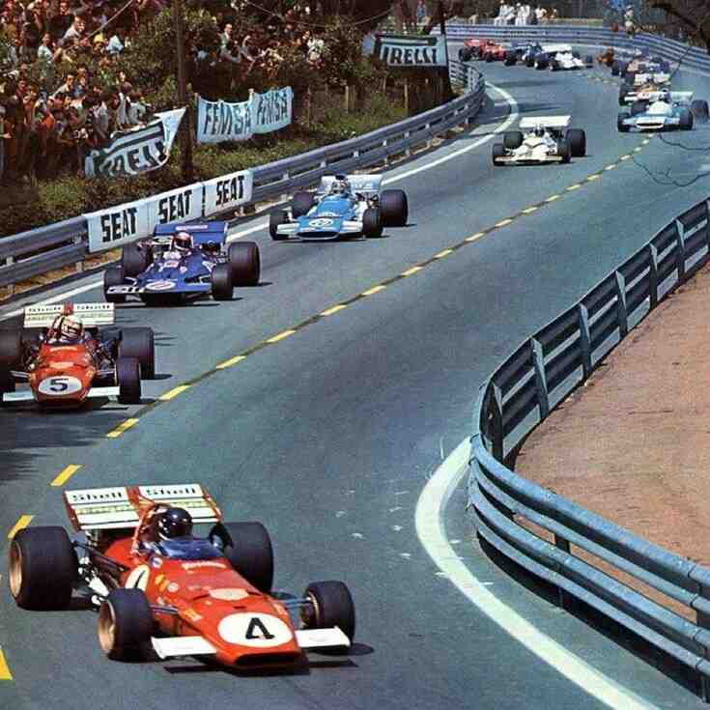
Hulme pasó en 1968 al equipo McLaren, para el que compitió hasta su retiro de la Fórmula 1 en 1974.

Slide 16
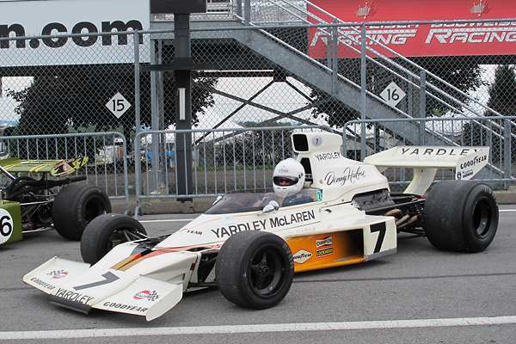
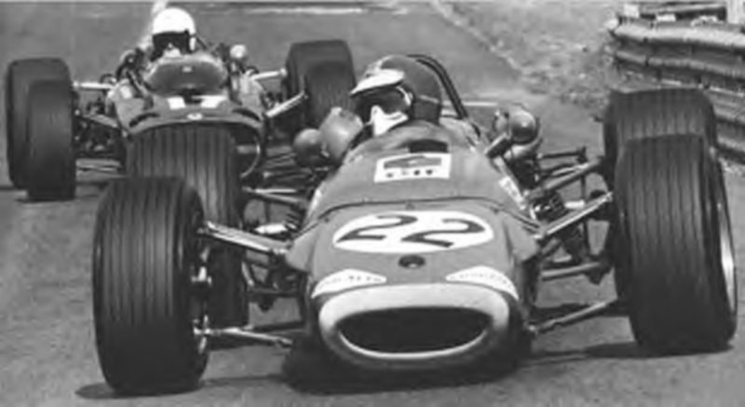

Slide 17
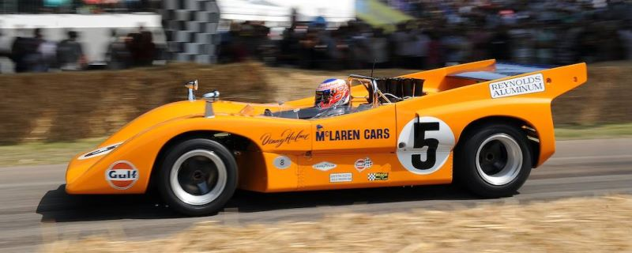
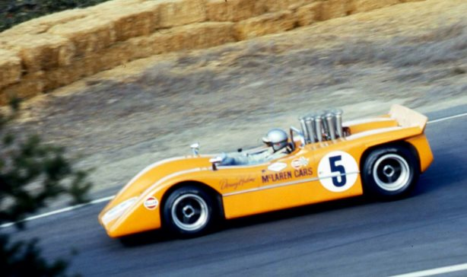
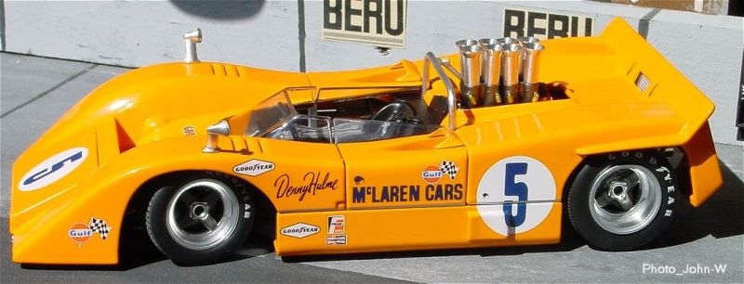
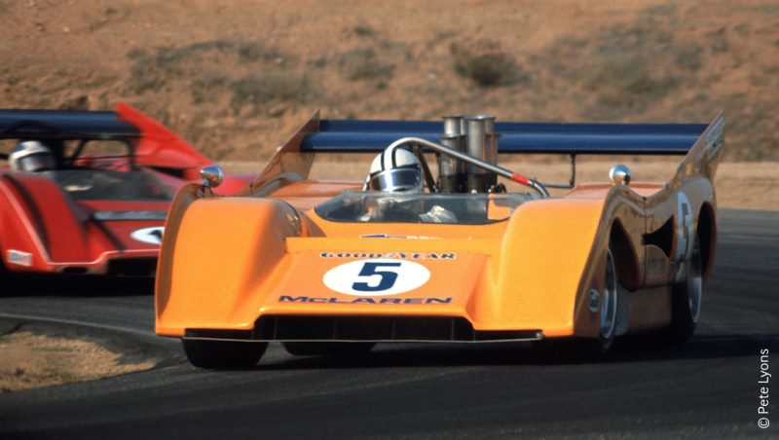
Simultáneamente,
Hulme tuvo éxito en el campeonato
de sport prototipos CanAm
con distintos automóviles del equipo McLaren,
donde obtuvo 22 victorias
y resultó campeón
en 1968 y 1970,
y subcampeón en 1967, 1969, 1971 y 1972.

Slide 18
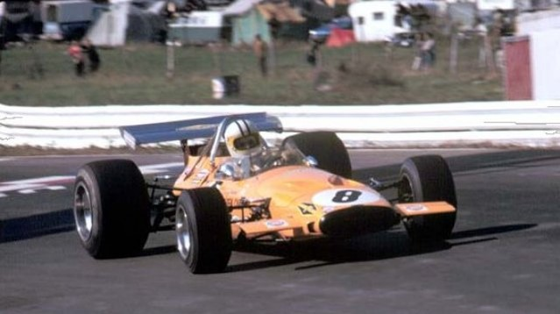
Además, resultó cuarto en las 500 Millas de Indianápolis de 1967 y 1968,
y finalizó tercero en la Tasman Series 1964 con una victoria.

Slide 19
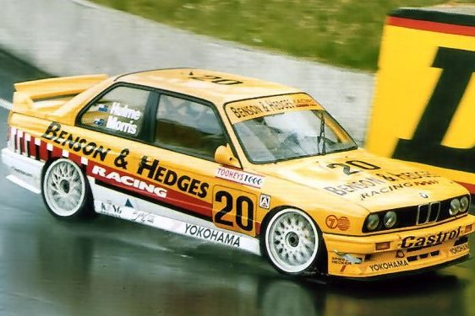
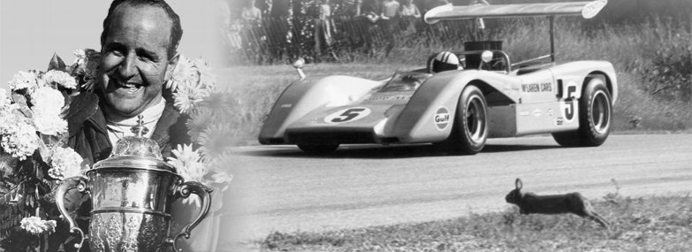
Hulme ya estaba corriendo con McLaren
en CanAm…
y es a partir de 1968
que sería piloto oficial
en la F1
en la escuadra
de su compatriota,
Bruce McLaren.

Slide 20
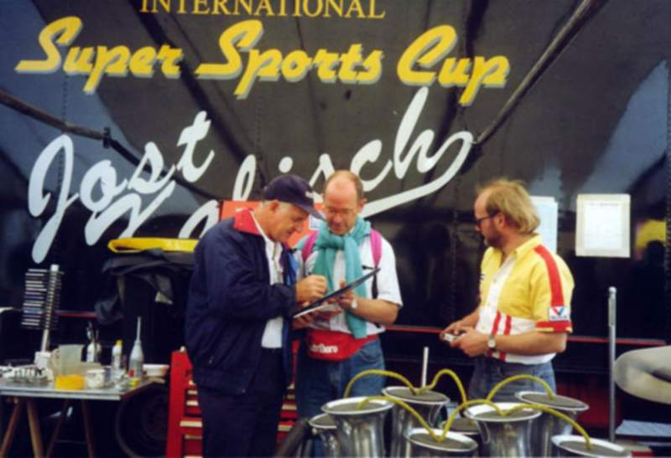

Slide 21
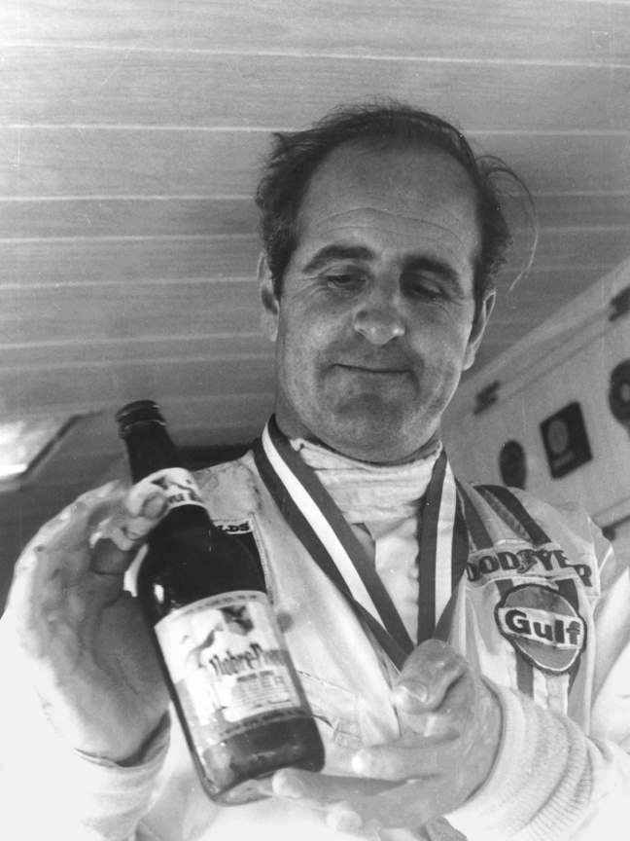

A pesar de sus dos victorias, en Italia y Canadá,
queda tercero Hulme,
Graham Hill
ganaría dicho título.

Slide 22


Imagenes y texto :
De la red
Música:
Dennis hulme 2 Medley
Dreaming Of New Zealand
Interprete:
André Rieu
Edición:
Eaglenest
Duración :
07 minutos
44 segundos
Chao
Auf wiedersehen
Au revoir
Hasta la vista
Pasenla Bien
___________________
eaglenest8@hotmail.com

Slide 23







12:00
¿Te ha gustado?
Puedes ver más entrando
Aquí
Además puedes recibir powerpoints en tu correo electrónico suscribiéndote aquí:

